Slide 1

電気・電子工学の分野
工学部 工学科
電気電子工学コース
大山 健
OpenCampus資料 2022年度版

Slide 2
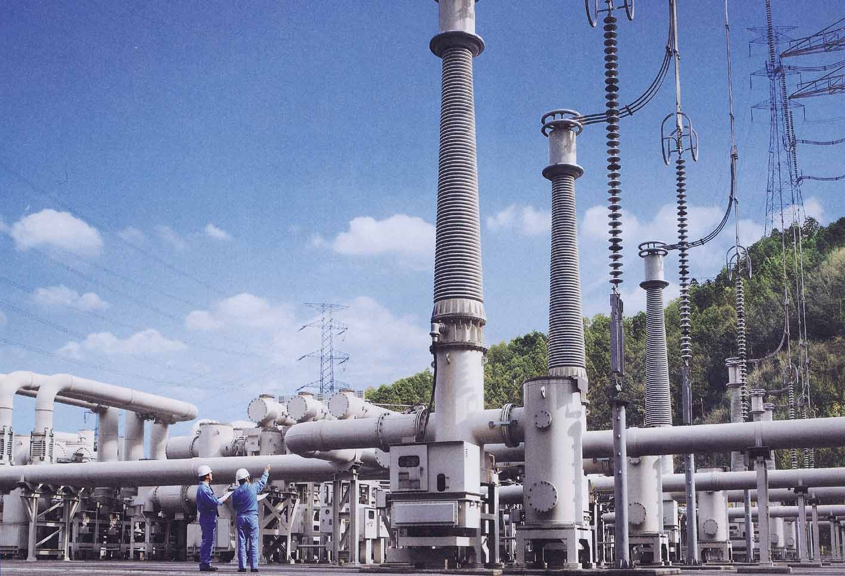
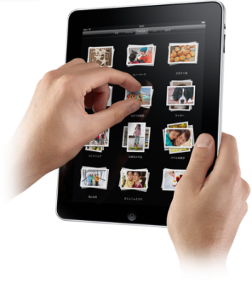
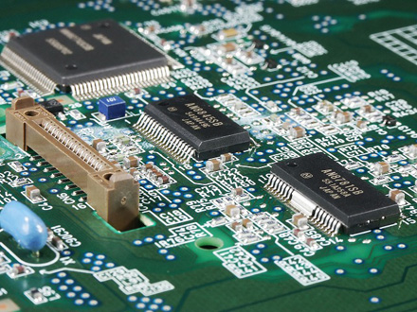
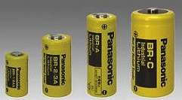
電気工学・電子工学
目に見えない電気を使う
  電気工学 ⇨ エネルギー源、動力として利用
  電子工学 ⇨ 情報として利用
現代文明を支える最重要工学
電磁気学という物理学を基礎にしている
  理学・工学をまたぐ分野

Slide 3

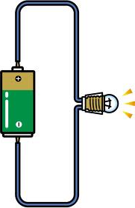

大学と専門学校
専門学校等（職業訓練）
電流・電圧の計算法や部品の選び方などを学ぶ
法則の利用方法を学ぶ
実技重視
大学：知識（摂理と思考法）
電池で発生したエネルギーは、どういうメカ
ニズムで電球を光らせるのか？
もっと新しい法則はないか、もっと面白い
応用はないか探る
先生たちは皆研究者 → 最新の研究にふれながら学ぶ
電流
$$E=IR$$
電池
(電圧)
電流

Slide 4
理系大学(電子工学系)での学び方
学部１年
基礎的科目を徹底的に （１から学びなおします）
  基礎数学・基礎物理・英語・科学的考え方・技術者や科学者としての倫理・・・
  学びたいことを自分で選ぶ
学部２・３年
より専門的科目を学ぶ（自分の目的に向けて）
  高度な物理学(電磁気・量子力学)・電子回路技術・プログラミング(C, C++, Python, VHDL)・・・
卒業研究に向けたテーマを考える
学部４年
卒業研究・就職活動・資格試験・進学試験
修士１・２年 (大学によっては90%の人)
本格的研究に没頭・世界で研究活動・論文を書く

Slide 5
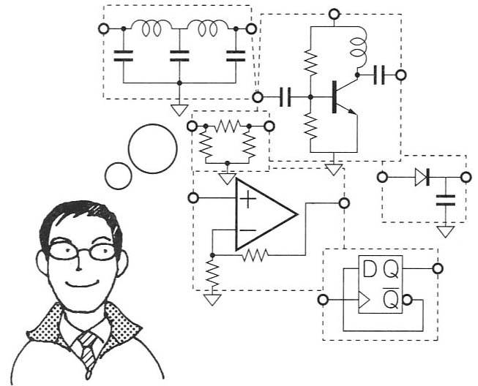
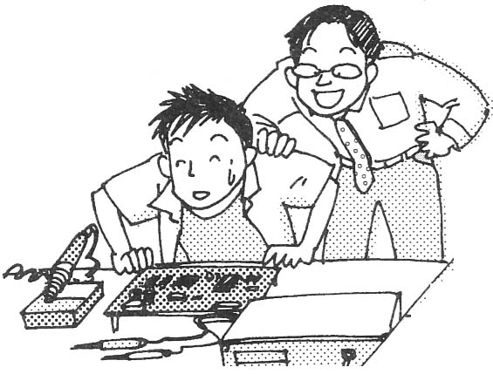
工学系の仕事と職種
仕事内容
(職種)
『研究職』
researcher
主に大学院卒を対象に求人
  新たな技術や技能を開発できる
主に大卒・高専卒を対象に求人
  自立的及びチームで作業を行える
  作業を分析し改善・改良できる
高卒・専門学校を対象に求人
  指示のもとに特定の作業を行える
『技術職』
engineer
『技能職』
technician
注意）1. 職業の上下関係や優劣ではなく、向き不向き
2. 必ずしも収入と関係があるわけでもない(技能職で高給取りや社長もいる)

Slide 6
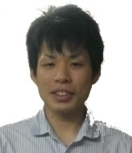
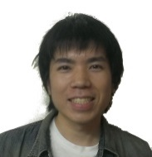
大学で取得できる国家資格（例）
確実に取得出来る資格
電気主任技術者（事業所の電気管理者）
第1級陸上特殊無線技士（携帯基地局設計・保守）
第2級海上特殊無線技士（船舶無線設備の保守）
高等学校教諭第一種免許状(工業)
取得可能資格
第1級陸上無線技士（放送局）
電気通信主任技術者（通信業者）
技術士（ワンランク上の技術者）
電気主任技術者
長崎空港ビルディング㈱
無線技士
富士通特機システム㈱

Slide 7
長崎総合科学大学電気電子工学コースで学べる事
大きく分けて電気系と電子系
電気系（強電・パワーエレクトロニクス）
  電源回路技術
  スマートグリッド
電子系（電子回路・コンピュータ・その応用）
  LSI設計技術とその応用
  コンピュータ設計技術とその応用
実際はどちらも相互に必要で最近は境界がなくなってきている

Slide 8
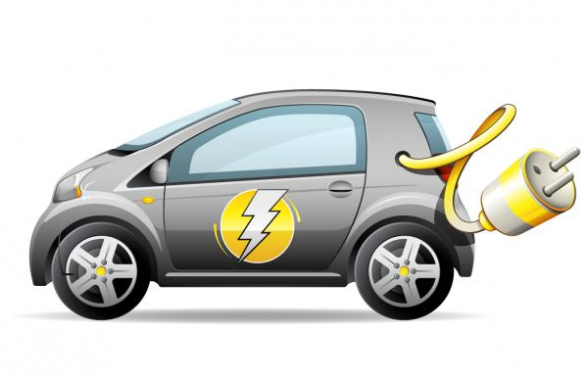
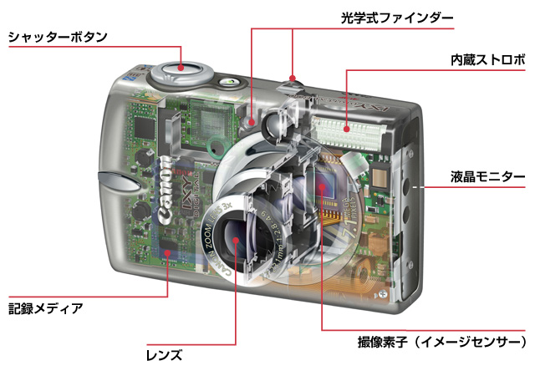
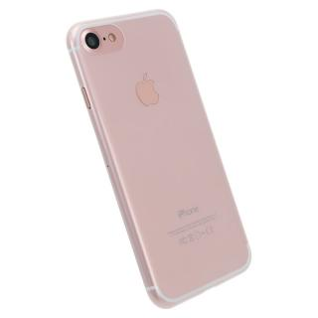
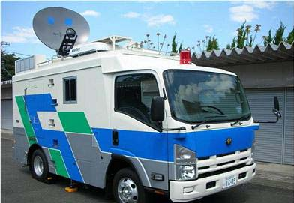
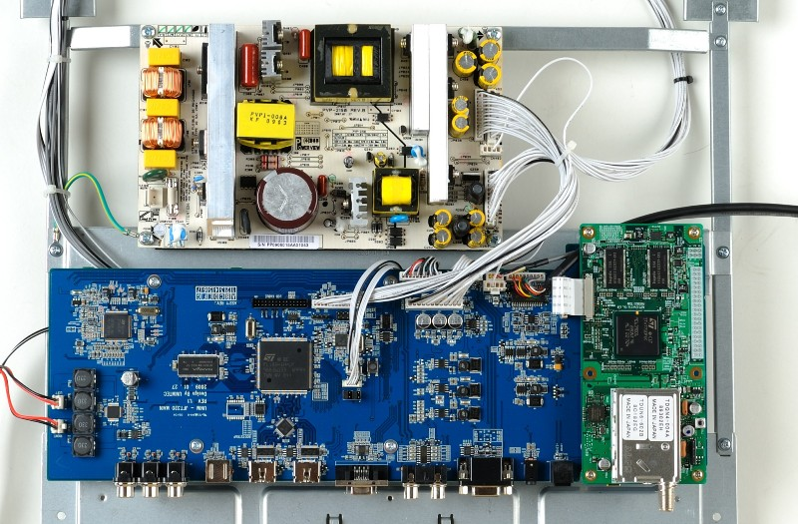
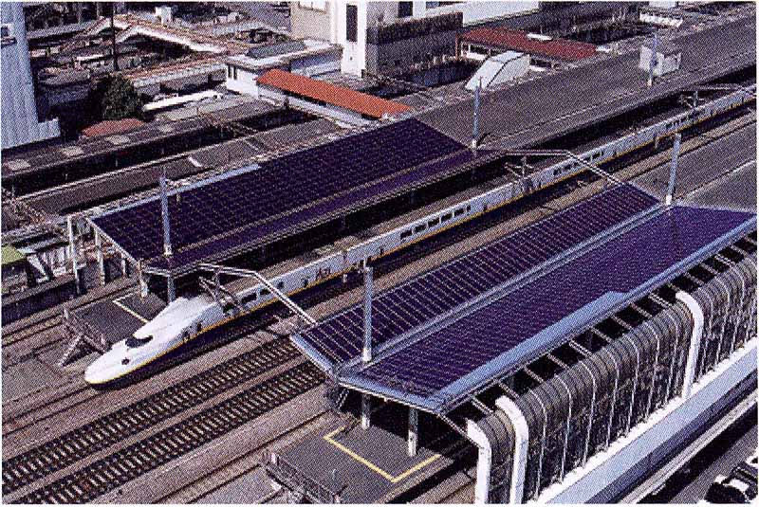
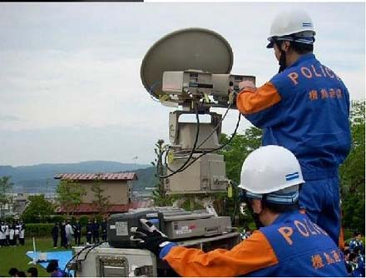
電子系：情報通信, ソフト, デバイス
装置設計製造・運用・メンテンス
電池
ソーラーパネル
放送局も電子系

Slide 9
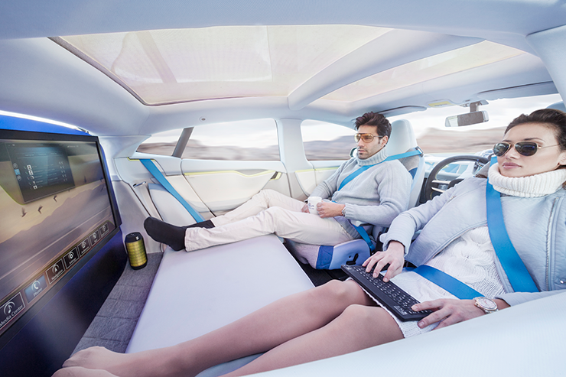
電気系＋電子系：パワエレ・制御
パワエレ = パワーエレクトロニクス … 大電力を電子制御
出展：カーエレクトロニクスと組み込みソフトウエア トヨタ自動車 林 和彦
自動運転を実現する技術： カメラ・レーダーシステム・人工知能・５G通信・・・・ すべて電子工学
~2030: 自動車はもはや「家電」 乗り込んで行先を指定するだけ
~2040: 社会インフラに（運転や車の所有に価値がない世代）

Slide 10
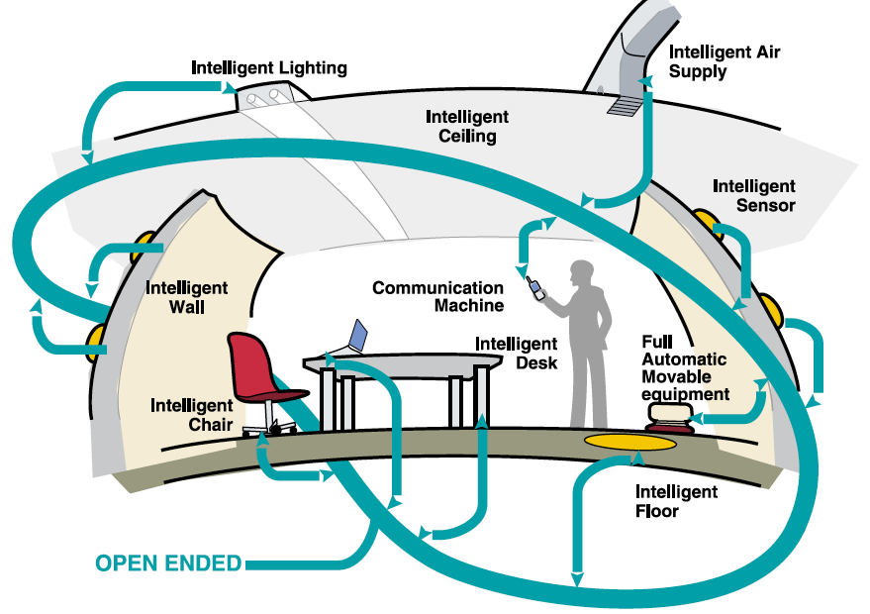
電気電子＋Internet = IoT&M2M
IoT: Internet of Things M2M: Machine to Machine
組み込み技術・ネットワーク技術
http://www.tron.org より
従来のインターネット
コンピュータ同士の接続 (PC,携帯)
「物」の接続はせいぜいプリンタなど
IoT
世の中のあらゆる「もの」が
ネットワークに繋がる
物がネットワーク上のデータ・サービスを使用
(クラウド)情報を発信(ビッグデータ)
情報を取得 → 位置情報、環境情報、状態
ものを操作 → 自動運転、スマート家具
機械同士の自律的制御
M2M へ進化

Slide 11
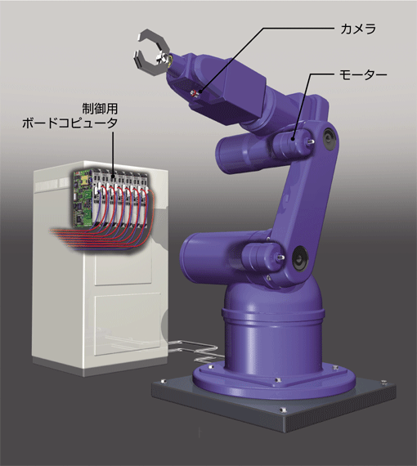
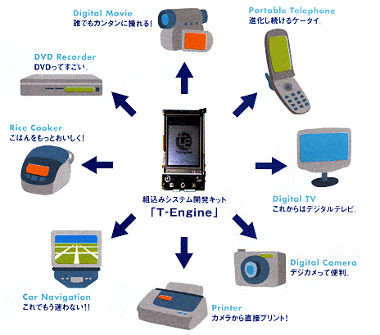

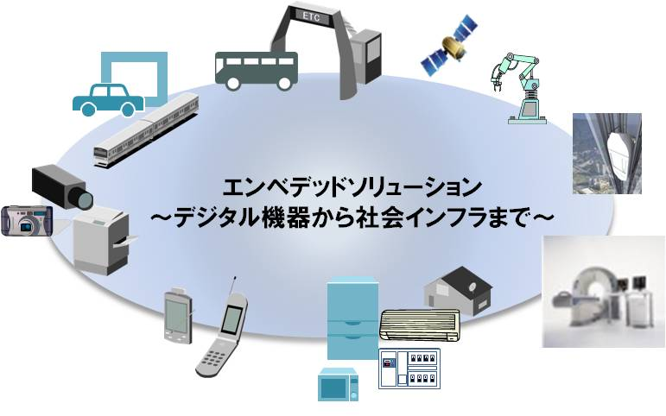
組込みシステム
携帯だって
組込みシステム。。。
組み込みシステムの例
現代社会において組み込みシステムは必要不可欠な技術

Slide 12
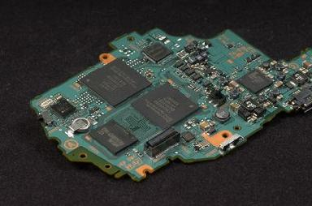
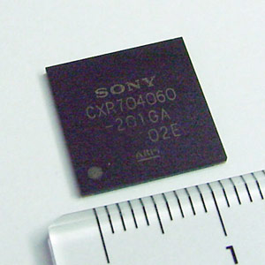
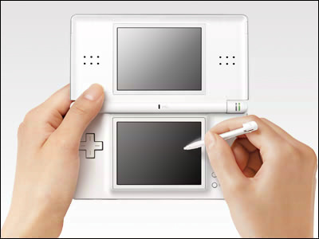
ゲーム機にもコンピュータが。。
ゲーム機だって組込みシステム。。。
プログラムを作らないと
ゲームソフトも動かない！
この中に組込みソフト
が入っている。
電子回路基板
マイクロプロセッサ

Slide 13
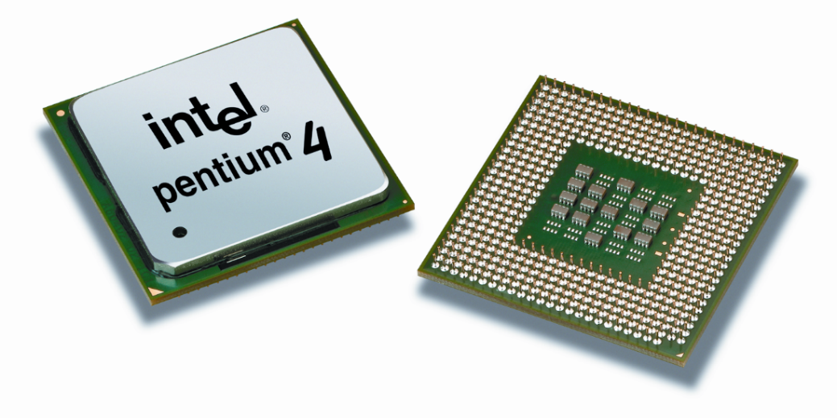
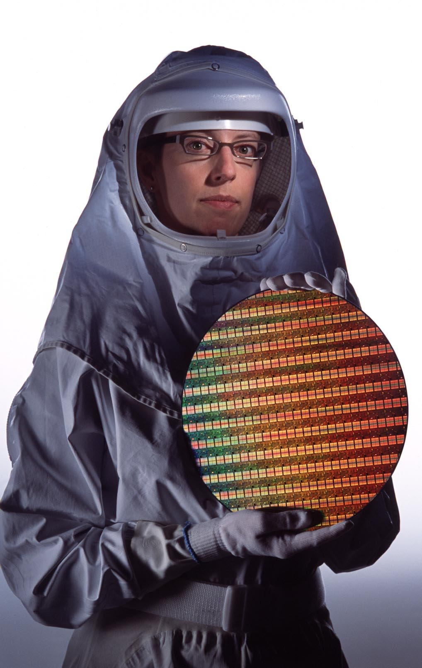
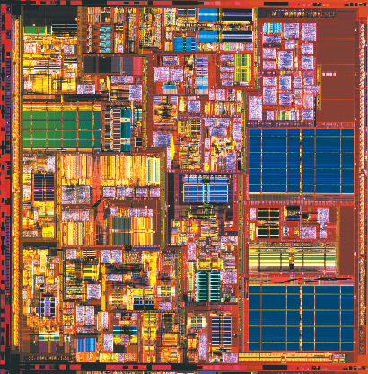
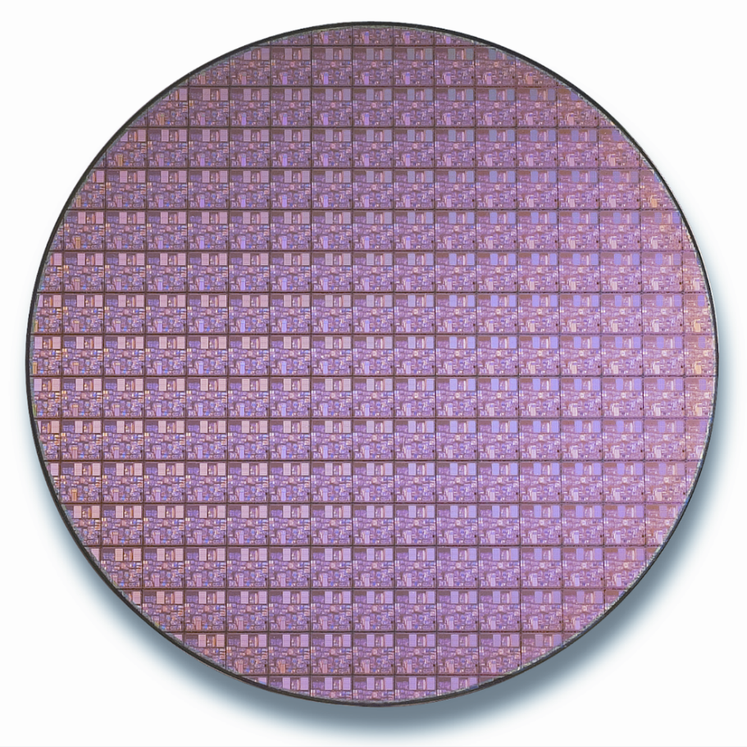
マイクロプロセッサとは
1cm
1cm
パソコン、携帯、家庭用電化製品にいたるまですべての電気製品にLSI（大規模集積回路）が入っている
1cm²あたり５０００万個の素子
シリコンウェーハ
まるで金太郎飴のように
切り出して作る

Slide 14
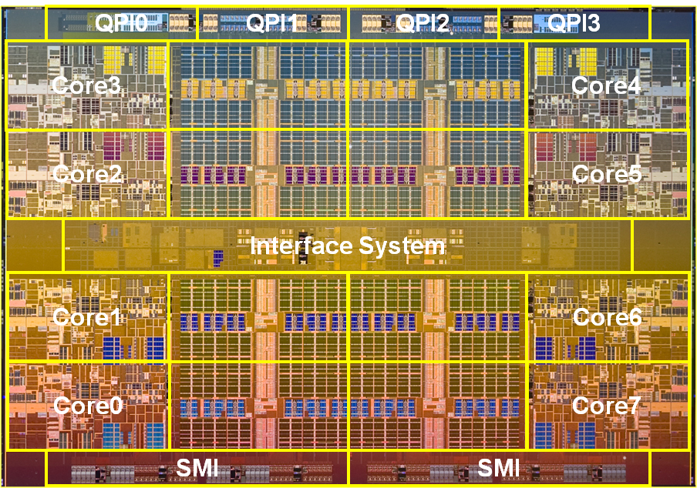
Xeon 7500系 Nehalem-EX
トランジスタ数23億 45nm

Slide 15
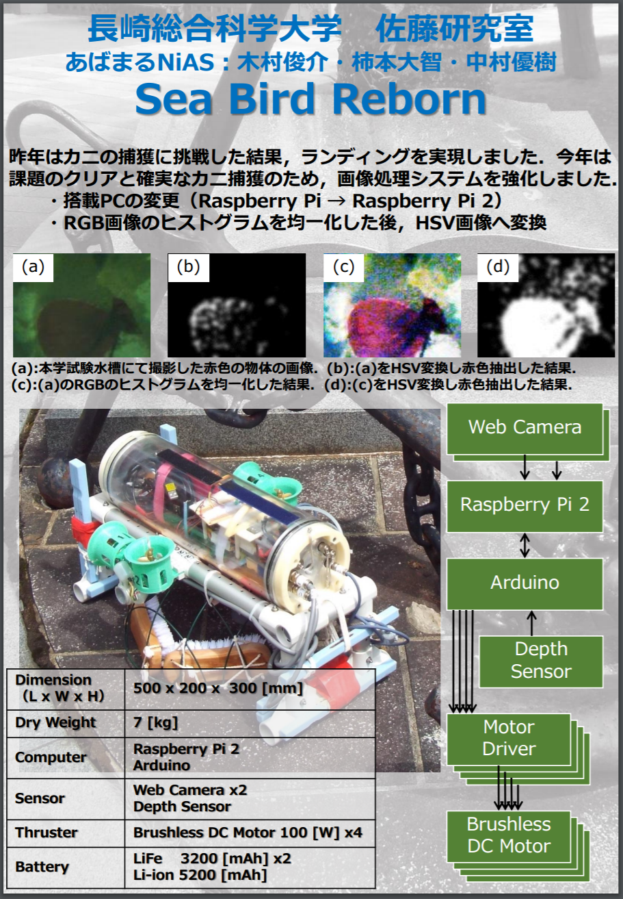
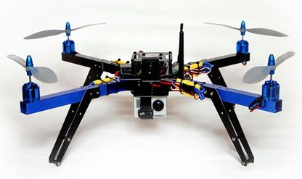
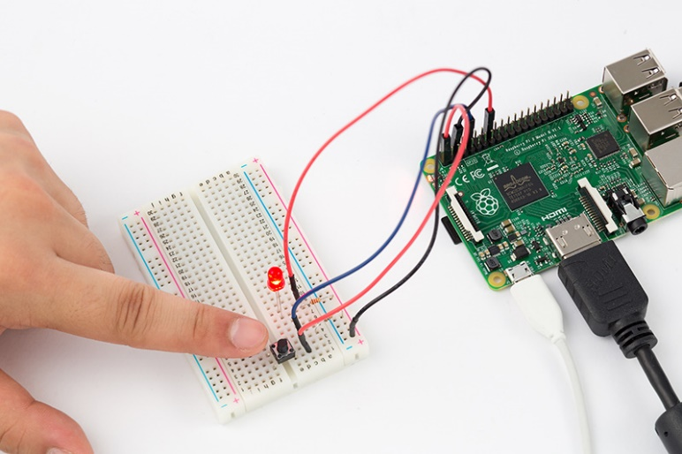
組み込み教育の例(2)
ドローン研究会 (2016年発足)
組み込みによる自動制御・画像処理
Droneの有効活用 ~ 遊びながら学ぶ
ラズベリーパイによる組み込み制御実験
（電気電子工学コース・2016年より)

Slide 16
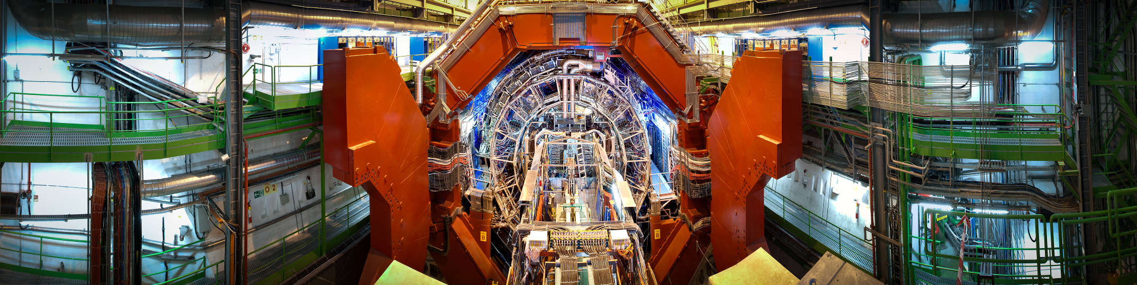
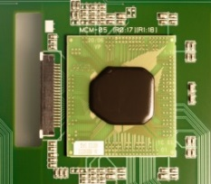
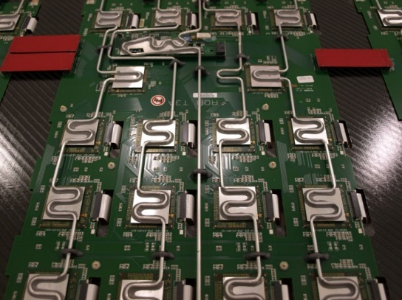
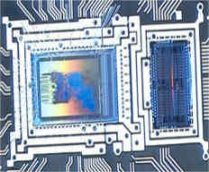
科学研究分野
現代科学の進歩は電気・電子系の最先端技術に依存
CERN加速器実験
半導体
デバイス
検出器データの読み出し、解析エレクトロニクス等の開発
世界で多くの電気・電子系日本人研究者が活躍
燃料電池
半導体レーザー

Slide 17
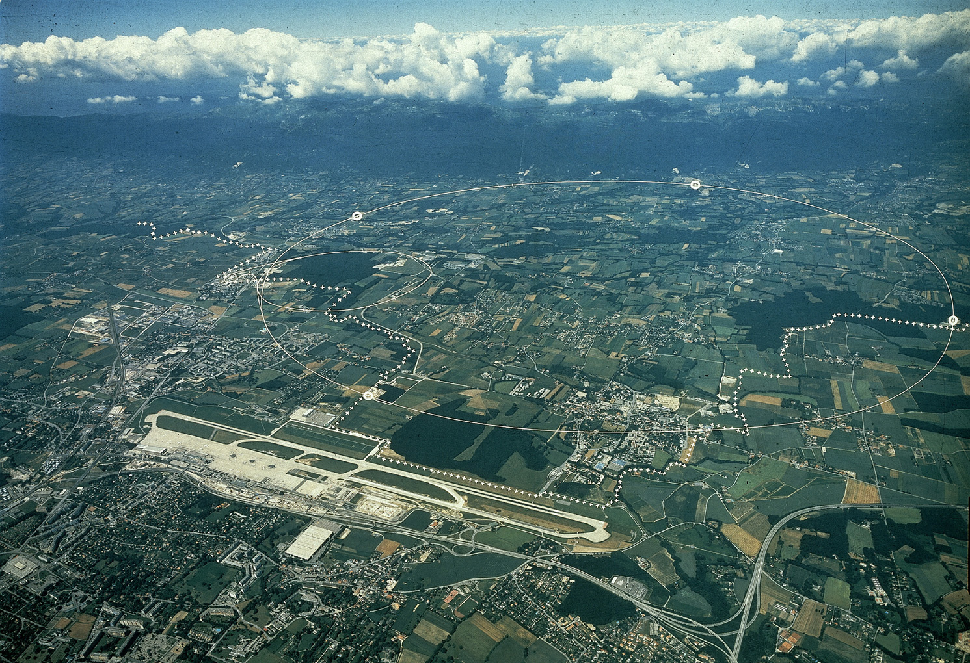


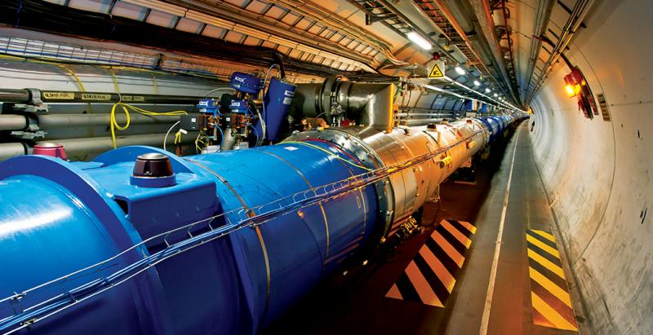
CERN – LHC: 世界最大の加速器
CERN
発足: 1954年
加盟国: 20カ国(ヨーロッパ)
年間予算: 約1000億円
職員: 約2500人
ユーザー: 約10000人
(加速器以外にWWWの発明でも有名)
LHC
円周: 27 km
実験ポイント数: 4 (ATLAS, ALICE, CMS, LHCb)
深度: 50 ~ 170 m (平均100 m)
総額: 1兆円 (日本も 140億円拠出)
建設期間：１５年 (承認: 1994, 完成: 2008)

Slide 18
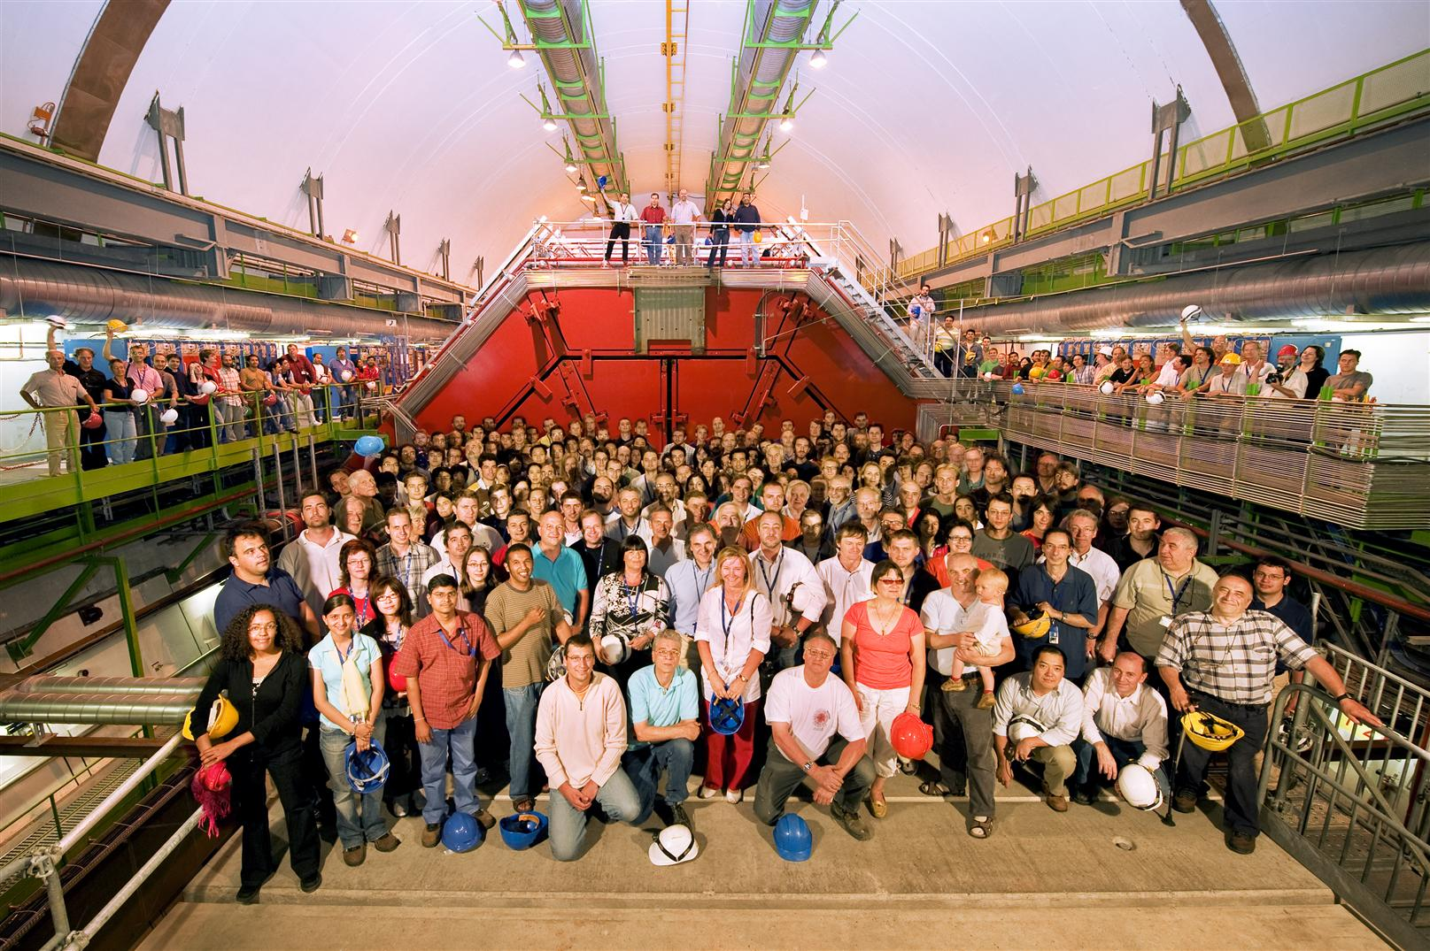
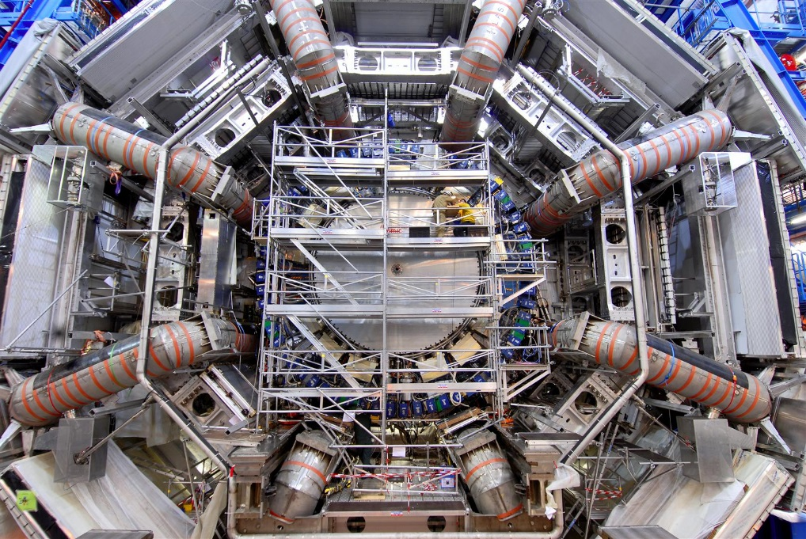
36カ国2000人の国際共同研究
ALICE
日本からの参加機関
東京大学
広島大学
筑波大学
佐賀大学
理化学研究所
長崎総合科学大学
ついに神の粒子を発見したATLAS実験も遂行中 →
私立大学で唯一！！

Slide 19
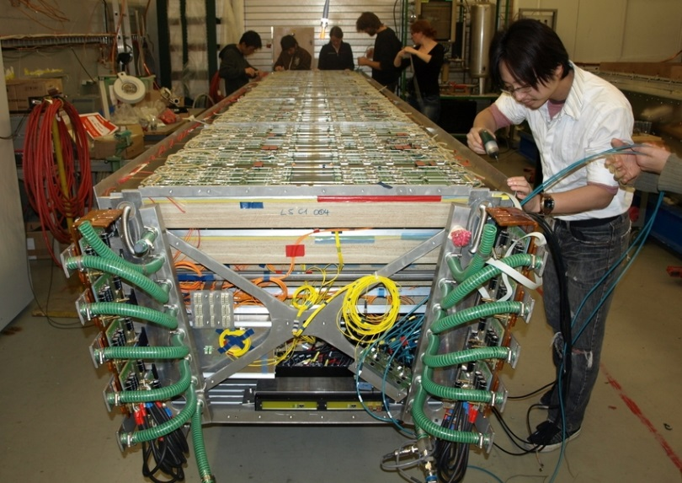
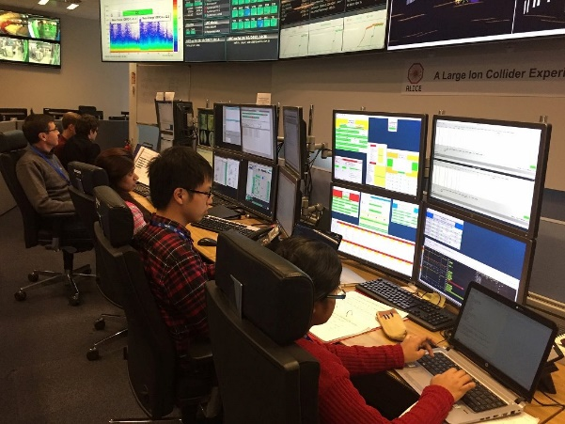
最先端の素粒子物理実験
電気電子の知識があって、興味があれば、本当に
国際最先端研究に携わることができる！
検出器や回路を作る学生たち
ジュネーブのALICE管制室で実験中の大学院生

Slide 20
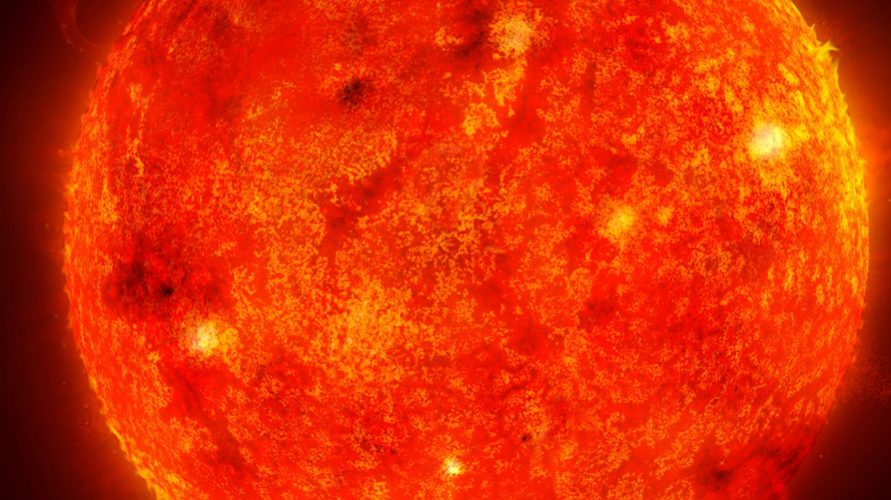
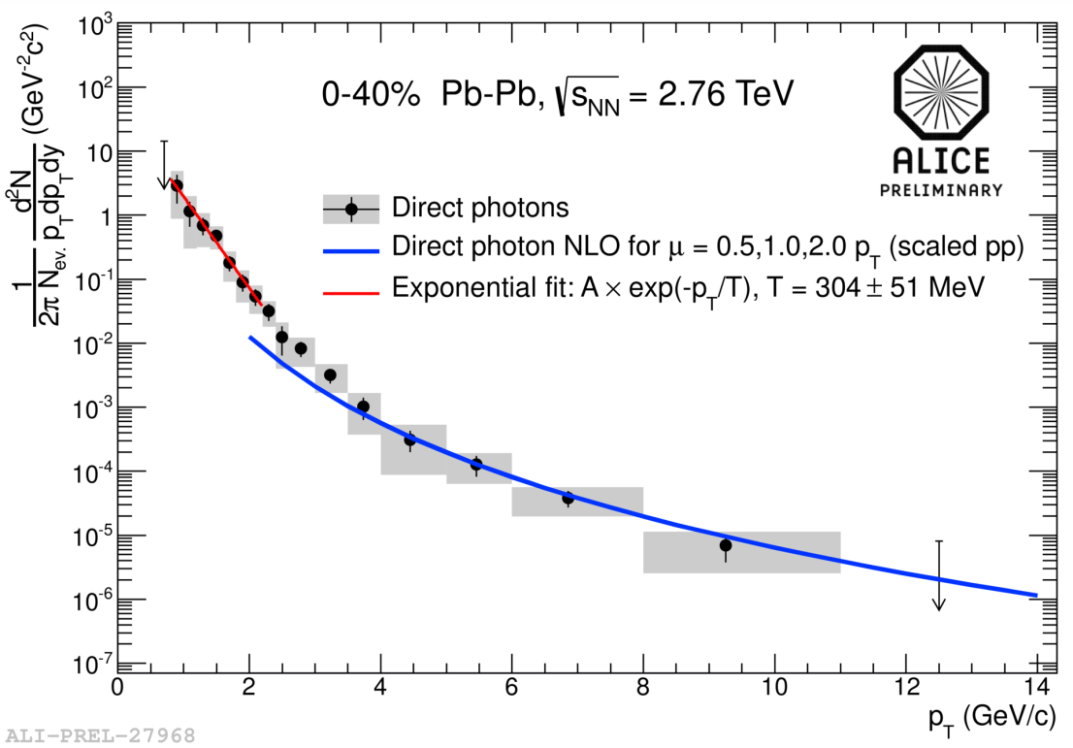
極限状態物質の探査が進んでいます
温度 > 5 兆度
太陽の中心温度 (1500 万度) の25万倍
理想的な粘性のない
液体のような状態
現在、毎年数十億回
宇宙初期状態を「日常的に」
生成し、
観測しています

Slide 21
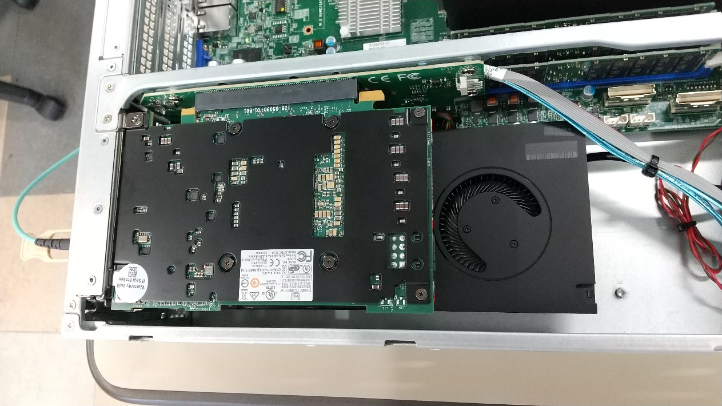
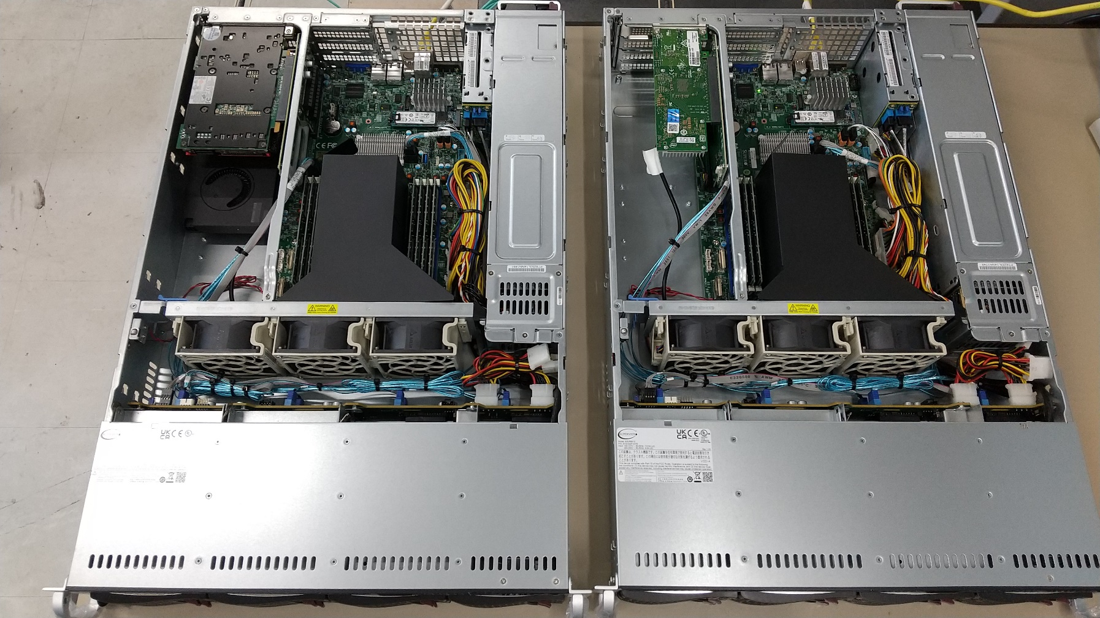
物理実験用新型FPGAコンピュータの開発
QFSP fiber
detector data at 100 Gbps
100 Gbps NIC
Alveo U55C
(150 W)
NVIDIA RTX A4000
(75 W)
2 x Supermicro servers

Slide 22
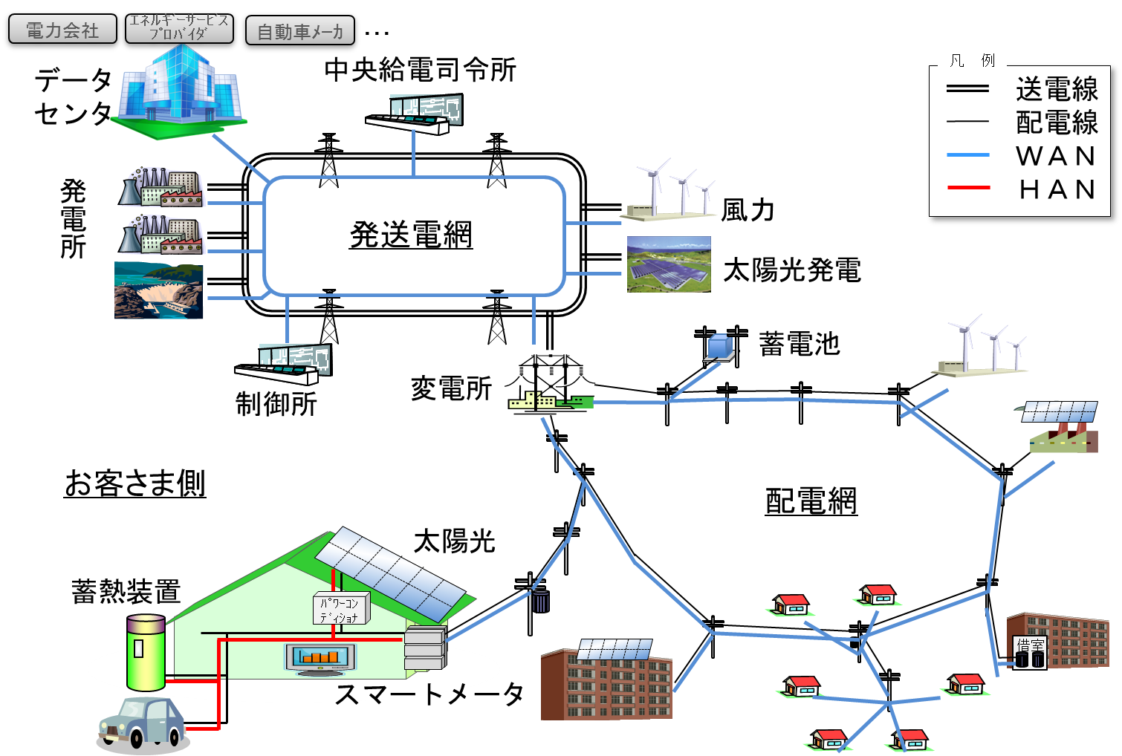
ｽﾏｰﾄｸﾞﾘｯﾄﾞ用情報通信基盤
スマートグリットとは
様々な発電技術と蓄電技術を組み合わせて
電気を上手に発電し、効率よく使う技術

Slide 23
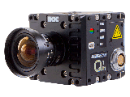
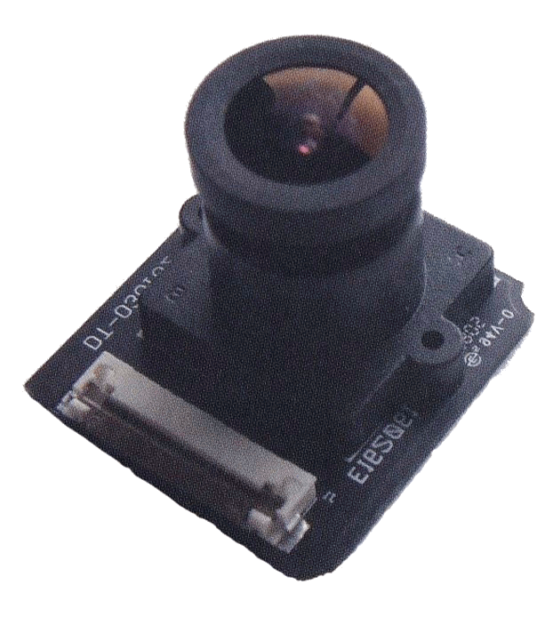






先端立体電子回路の分野
3次元積層化技術
生体信号センシング技術
・CMOSイメージセンサ
・脳神経プローブ
センサ
信号処理
メモリ
インターフェース
3D積層LSI
超先端電子技術開発機構の
ドリームチップ開発メンバー
東北大学大学院
医工学研究科との共同研究

Slide 24

医療と電子技術の融合：人工視覚
失った視覚を半導体技術で
再建する人工視覚システム
東北大学大学院 医工学研究科との共同研究

Slide 25
backup

Slide 26




最後に
電子工学は社会に必要不可欠な基盤工学
エネルギー技術(パわエレ)から最先端科学まで、あらゆる分野で必要不可欠 → 電子を必要としない分野は存在しない
開発スタイル・技術の進歩が著しく、だからこそ一人前の技術者になれば就職は当然保証されている
ただし、研究などに携わりたいなら、大学院進学がお勧め
潮力発電
⇨海洋+電気
電気・設備工事
⇨建築+電気
BMI・医療機器
⇨医療＋電気
電気自動車
⇨機械+電気

Slide 27


理学と工学
理学
  様々な現象がなぜ起こるのか、
  原因を追究
  自然界の仕組みを解明し、
  法則を見極め、
  新たな現象を予言
工学
  要求に応じ、役立つ人工物
  をつくり運用する
  理学の知見を利用（応用）し、
  社会に有用な物をつくる

Slide 28

電気工事士
第二種
  一般住宅や店舗などの600V以下で受電する設備の工事
    住宅や小規模店舗、事業所などの配線や電気使用設備等の一般用電気工作物の電気工事
第一種
  第二種の範囲と最大電力500kW未満の工場、ビルなどの工事、一般用電気工作物の電気工事
  事業主が産業保安監督部長に当該事業場の電気主任技術者として選任許可申請の手続きを行い、許可が得られれば、電気主任技術者となることができる

Slide 29
電気主任技術者
発電所や変電所、工場、ビルなどの受電設備や配線など、
電気設備の保安監督
電気主任技術者は社会的評価が高い
電気設備を設けている事業主は、工事・保守や運用などの
保安の監督者として、電気主任技術者の選任が法令で義務
づけられている
第三種
  電圧が5万V未満の事業用電気工作物(出力5千kW以上
  の発電所を除く)
第二種
  電圧が17万V未満の事業用電気工作物
第一種
  すべての事業用電気工作物 ←最高レベル

Slide 30


学歴と生涯賃金
参照元：独立行政法人 労働政策研究・研修機構
URL＝http://www.jil.go.jp/kokunai/statistics/kako
卒業後、会社に定年まで勤め続け、
退職金を除外した場合
男性
【高卒】
男性：約2億6千万円
女性：約1億9千万円
【大卒】
男性：約3億
女性：約2億6千万円
大学院(修士)卒はさらに
数千万円上がる
女性

Slide 31




PMOS 10μmプロセス
3mm x 4mm
MOSトランジスタ数 2300
動作周波数 108kHz
ビジコン社
（日本計算機販売）
電卓への搭載
嶋正利 (Z80にも)
テッド・ホフ 他
1971年世界初のプロセッサ
インテル4004誕生
ENIACと同等の性能

Slide 32

ARM プロセッサ
61億個/年
40億個/年
LSIの部品としてライセンス販売(英 ARM社、SBが買収)
CPUやその周辺の設計ブロックを
IP（Intellectual Property：知的財産権）という形で提供
→ 最早 CPU = ソフトウェア の世界になり、この技術者がこれからさらに活躍
組込みコア市場９０％のシェア
2008
2010

Slide 33

組込みエンジニアに必要なスキル
組込みソフトエンジニアに必要なスキル
コミュニケーションスキル
(語学/異文化)
電子回路や機械に関する知識
コンピュータに関する知識
プログラミングスキル
問題解決スキル
管理スキル
組込みソフトエンジニアに関係する資格
ITパスポート試験（国家資格）
基本情報処理技術者（国家資格）
Cプログラミング能力認定試験
エンベデッドシステムスペシャリスト（国家資格）
市場をリードする
会社をリードする
独力でできる
指導の下でできる

Slide 34


IoT & M2M → インダストリー4
M2M への進化
新世代物流、産業(第４次産業革命)
Industrie 4.0: ドイツ政府が推進する製造業の高度化戦略的プロジェクト
IoT, M2Mにより、設備が人と協調して動く(Cyber-physical system)
拡張現実 (Augmented Reality) を活用した、オペレーター作業支援
ビッグデータやクラウドコンピューティングによる、徹底した品質追跡管理と工程管理
消費者に合わせた一品一様の商品づくり: Mass customization

Slide 35

実験風景

Slide 36

加速するが追いつかない計算機技術
世界のコンピュータは進化を続ける（集積度は1.5年で倍) が、ここ数年、要求される性能はそれをどんどん超えはじめている
  金融
  科学計算・大規模実験
  産業
High Performance Computing (HPC): 高性能計算技術が鍵
しかし！
世界のデータ量、処理速度への
要求はこれまで Moor の法則に従って
きたCPUの進歩を大きく上回る
= ビッグデータ

Slide 37

高性能FPGA
FPGA = Field Programmable Gate Array
  現場で回路変更可能な論理回路配列
CPU: プログラム命令を逐次実行
  for( i=0; i<100; i++) { Sum += Data[i]*Data[i]; }
FPGA: ハードウェアで直接処理
  大量のデータ（ビッグデータ）を超高速、低遅延で処理
  データへの超高速なアクセスが求められる
Data[0]
Data[1]
:
Data[99]
専用回路
Sum
即座に結果を出力

Slide 38

FPGAのしくみを理解しよう
LE: Logic Element
LUTの使用例
Input
Output
in1
in2
in3
LUT
Flip Flop
IN0,1,2 | out1 (AND) | out1 (OR)
0, 0, 0 | 0 | 0
0, 0, 1 | 0 | 1
0, 1, 0 | 0 | 1
0, 1, 1 | 0 | 1
1, 0, 0 | 0 | 1
1, 0, 1 | 0 | 1
1, 1, 0 | 0 | 1
1, 1, 1 | 1 | 1
IN0
IN1
IN2
out
LUT: Look Up Table
Clock
このような多数入力から出力を決定する
回路が多数入っている
out1 = in0 and in1 and in2;
out2 = in0 or in1 or in2;
実際はこうやって「プログラミング」する
(HDL: Hardware Description Language)
つまり、LSIはもう「プログラム」する時代

